Slide 2
三个五分钟 构建流式，批处理，交互式应用
祝威廉

Slide 3
关于Spark的开发
用户友好 (User)
Contributor 友好 (Developer)
做周边难 (third-party project based on Spark)

Slide 4
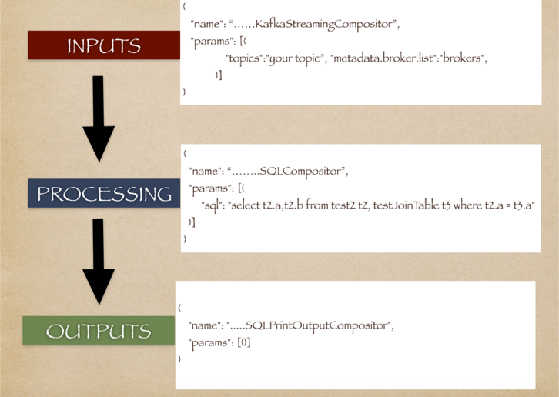
StreamingPro,基于Spark 的周边产品，让Spark更易用

Slide 5
StreamingPro目标
开发能玩转大数据
产品能玩转大数据
分析师/算法工程师也能玩转大数据

Slide 6
StreamingPro特点
无编码
配置化/SQL Graph
全平台覆盖(流式/批处理/交互式查询)

Slide 7
数据处理/查询之 一主二辅
极大降低大数据处理入门门槛，同时兼顾灵活

Slide 8
SQL Graph 一主
Table
蓝圆： Table(输入和输出)
线： SQL 或者Script
绿圆： tempTable
Source1(table)
Join SQL
SQL
Join SQL
Output(table)
Source2(table)
SQL

Slide 9
Script/UDM (二辅)
支持脚本(Scala script),对于复杂文本处理有奇效,可替换SQL,输入输出都是表
用户自定义模块,如果现有模块无法满足你，开发自己的模块

Slide 10
实践出真知 好不好用拿出来溜溜
构建一个批处理程序
构建一个流式程序
构建一个即系查询程序
构建一个机器学习程序(Bonus)

Slide 11
构建一个流式处理程序
Demo Time
http://www.jianshu.com/p/d10edd6c7cf9

Slide 12
只要三步
写配置
提交
完

Slide 13
构建一个批处理程序
Demo Time
https://gist.github.com/allwefantasy/bf28ff336dcaa61370489a8187e397c2

Slide 14
构建一个交互式查询程序
Demo Time
https://gist.github.com/allwefantasy/bf28ff336dcaa61370489a8187e397c2

Slide 15
构建一个批处理程序
Demo Time
http://www.jianshu.com/p/ab2d34674ffb

Slide 16
机器学习相关
StreamingPro 将模型训练抽象为：计算+存储
一个典型的ETL过程
StreamingPro 将预测抽象为：UDF函数
也是一个典型的ETL过程
http://www.jianshu.com/p/ba78244d463d

Slide 17
StreamingPro 带来的好处
继承了Spark的所有优点
SQL/Script Graph 降低使用门槛，丰富用户群，降低成本
屏蔽底层Spark的版本

Slide 18
欢迎大家加入
https://github.com/allwefantasy/streamingpro

Slide 19
感谢大家
Github用户： allwefantasy
公众号： 祝威廉

